Slide 1
Портфолио
«Учить и учиться»

Slide 2
У меня это хорошо получается
МКОУ «Ансалтинская средняя
общеобразовательная школа им.Г.А.Нурахмаева»
Автор презентации:
Абдулмаджидова Асият Тагировна
учитель математики
2021

Slide 3
О себе:
Педагогическое кредо:
Образование – высшее,
окончила Дагестанский Государственный педагогический университет в 2009 году;
Стаж работы – 12 лет;
Специальность: учитель математики
Квалификационная категория – первая.
«Если вы входите в класс,
от которого трудно добиться слово,
начните показывать
картинки и класс заговорит, а главное,
заговорит свободно…»
К.Д.Ушинский.

Slide 4
Мои педагогические заповеди
Верь в своего ученика; понимай и принимай его таким, какой он есть;
Уважай в каждом ребёнке личность, но будь требователен;
Искренне разделяй с ним удачи и огорчения; будь открытым к детям, терпимым к ним, ищи в них, прежде всего – лучшее;
Вдохновляй своих учеников на добрые поступки;
Возбуждай жажду познания;
Дай своему ученику возможность гордиться собой.
Задачи моей педагогической деятельности
Повышение мотивации к обучению математике; Развитие творческого мышления детей;
Создание на уроке оптимальных условий для развития каждого школьника;
Раскрывать творческий, интеллектуальный и нравственный потенциал каждого ученика, предоставляя возможность проявить себя; Использовать в учебном процессе новые педагогические технологии; Совершенствовать формы и методику организации
учебно-воспитательной деятельности.

Slide 5
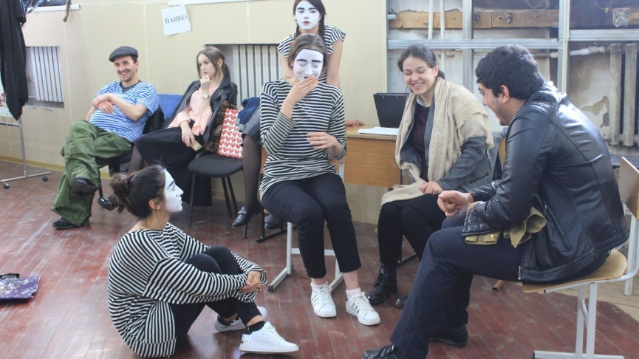
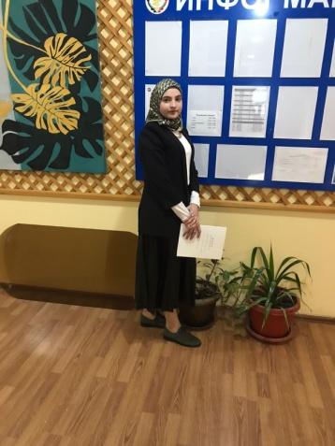
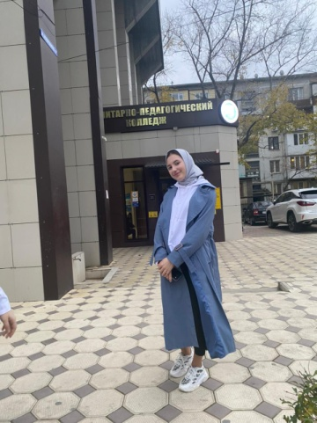
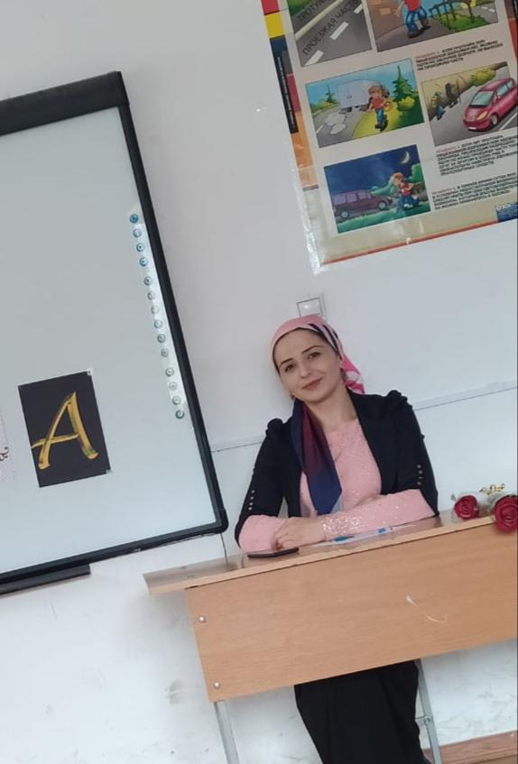
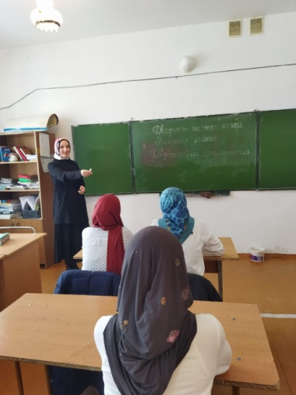
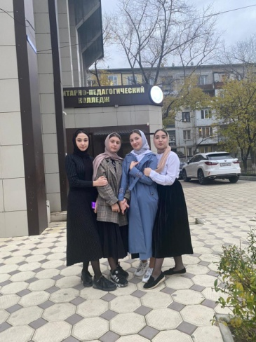
Достижения учащихся
Самое большое, на мой взгляд, достижение – то, что мои ученики продолжают дело которому я посвящаю свою жизнь, делают успехи на педагогическом поприще.

Slide 6
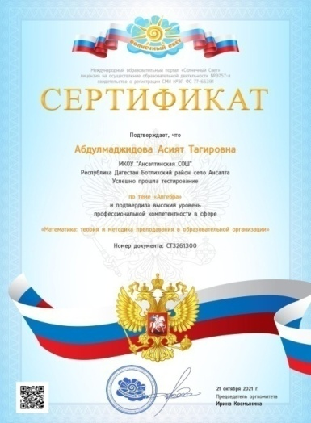
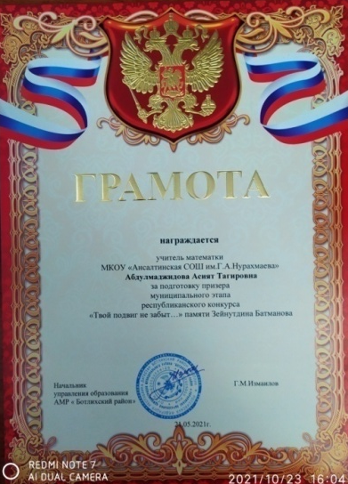
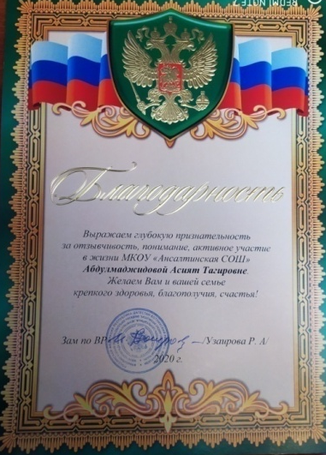
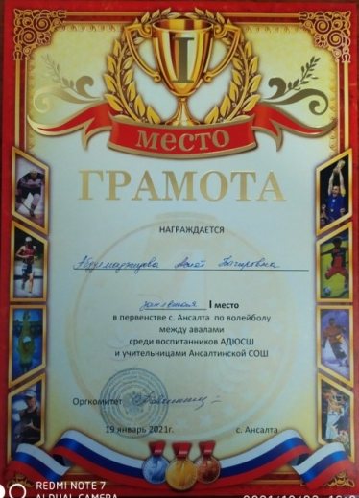
Мои достижения
Вхожу я в класс, и сердце бьется; "Надеюсь, верю и люблю!" И эти три святые слова Душе ребенка отдаю.

Slide 7
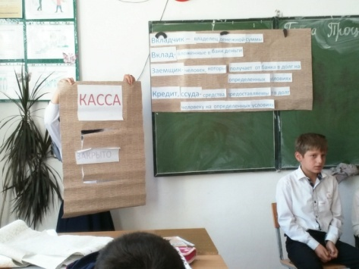
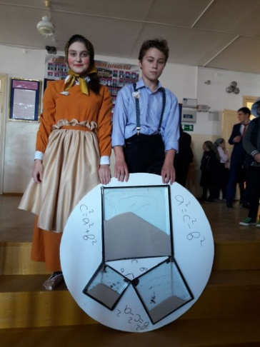
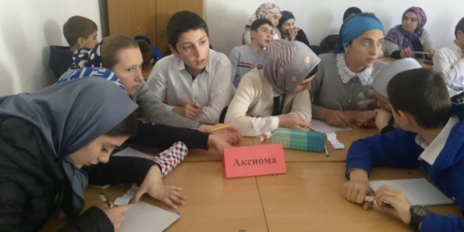
Педагогические технологии
1.Игровые технологии
У меня хорошо получается…
Применять на своих уроках игровые технологии как средство мотивации учащихся к обучению и как форму организации занятия.
В результате использования
«Слабые» учащиеся начинают проявлять интерес и лучше заниматься, у них развивается интерес к математике;
У многих детей обнаруживаются большие способности, инициатива, изобретательность;
Изученный материал забывается учащимися в меньшей степени и медленнее, чем материал, при изучении которого игра не использовалась;
Игра объединяет класс, формирует у обучающихся умение слушать товарищей и прийти на помощь в трудной ситуации.
«Без игры не может быть полноценного умственного развития. Игра – это огромное светлое окно, через которое в духовный мир ребенка вливается живительный поток представлений, понятий. Игра – это искра, зажигающая огонек пытливости и любознательности»
Сухомлинский В. А.

Slide 8
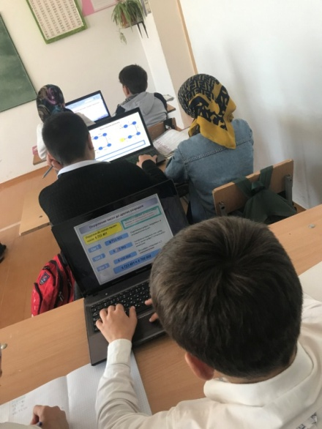
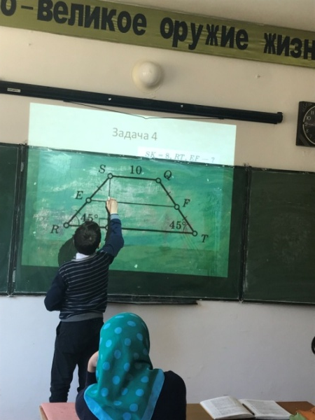
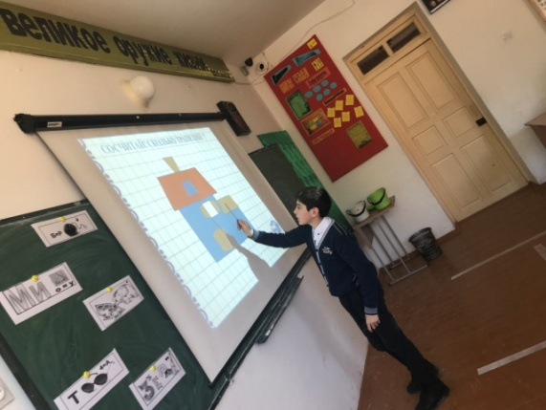
У меня хорошо получается…
2. Цифровые технологии
Применять на своих уроках наглядный метод обучения (использование презентаций, математических фигур, моделей).
В результате использования
Активизируется познавательная деятельность;
Развиваются навыки самообразования и контроля;
Формируется информационно-коммуникационная компетенция;
Повышается уровень комфортности обучения;
Снижается дидактическое затруднение у учащихся;
Повышается активность и инициативность на уроке;
Участие школьников в дистанционных олимпиадах по математике.
«Если Вы хотите научиться плавать,
то смело входите в воду,
а если хотите научиться
решать задачи – решайте их»
Д. Пойа

Slide 9
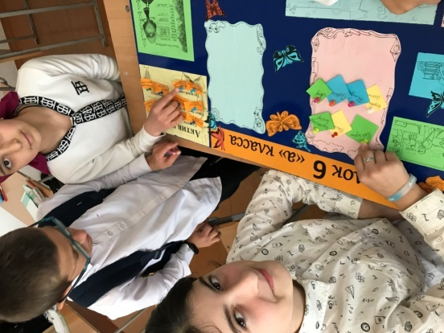
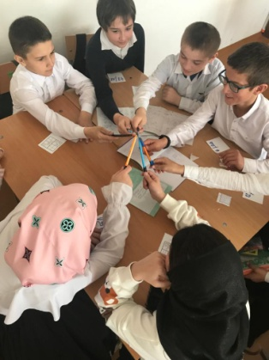
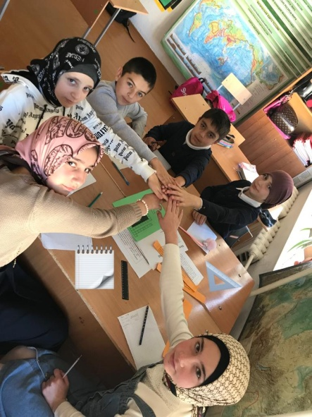
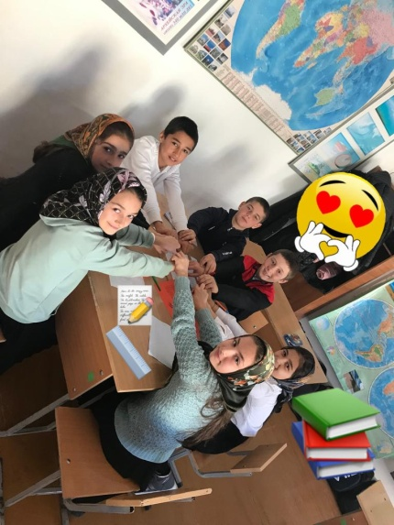
3.Групповая форма работы У меня хорошо получается…
Применять на своих уроках групповую форму работы.
В результате использования
Дает возможность реализовать стремление учащихся к общению, взаимопомощи и сотрудничеству;
Активизируется деятельность всех ее участников, создается атмосфера демократизма и дружеского общения;
Совместные действия позитивно влияют не только на объем, но и на качество работы, что облегчает обучение каждому учащемуся – и сильному, и слабому;
Дает возможность успешно реализовывать развивающие цели обучения.
«… то, что сегодня ребёнок умеет делать в сотрудничестве и под руководством, завтра становится способен выполнять самостоятельно… »
Выготский Л. С.

Slide 10
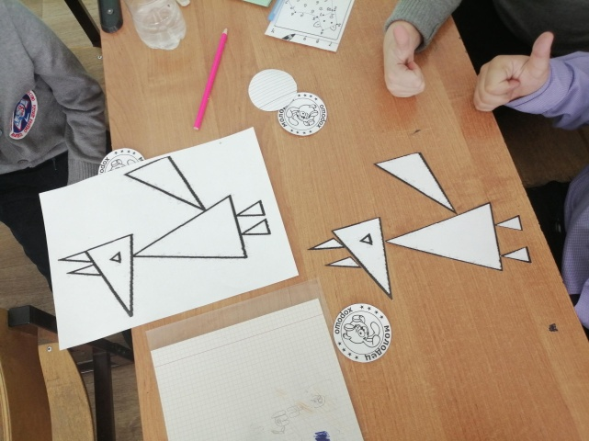
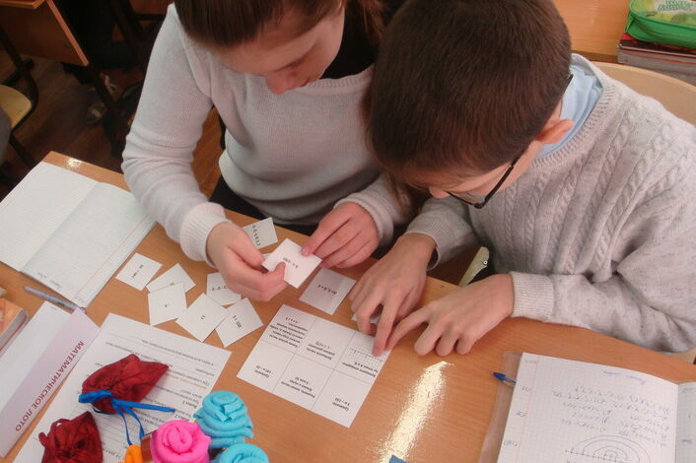
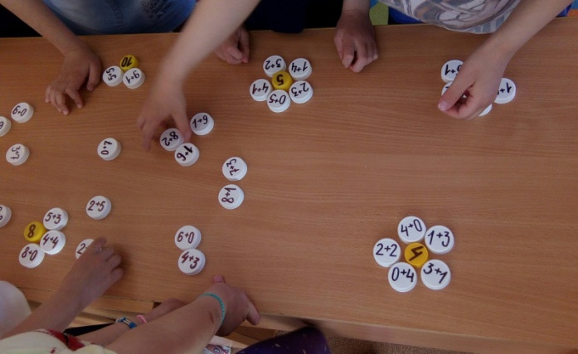
«Учитель, который мало или вообще не принимает во внимание различия индивидуальностей в классе, есть личность, которой безразличны жизни ее учеников» Уильям А. Вард
4.Дифференцированный подход к обучению
У меня хорошо получается… Применять на своих уроках дифференцированный подход к обучению.
В результате использования
Активизируется познавательная деятельность учащихся;
Повышается интерес к изучению предмета и мотивация на качественное овладение учебным материалом;
Реализуется желание сильных учащихся быстрее и глубже продвигаться в обучении;
Каждый ученик обучается на уровне его возможностей и способностей;
Сильные учащиеся утверждаются в своих способностях, слабые получают возможность испытать учебный успех.

Slide 11
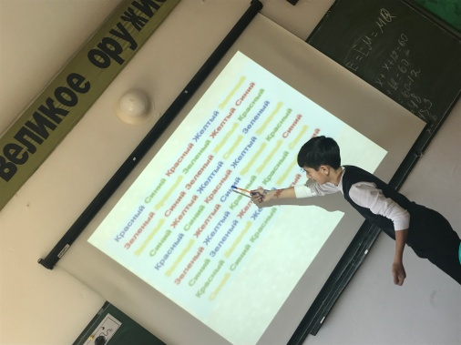
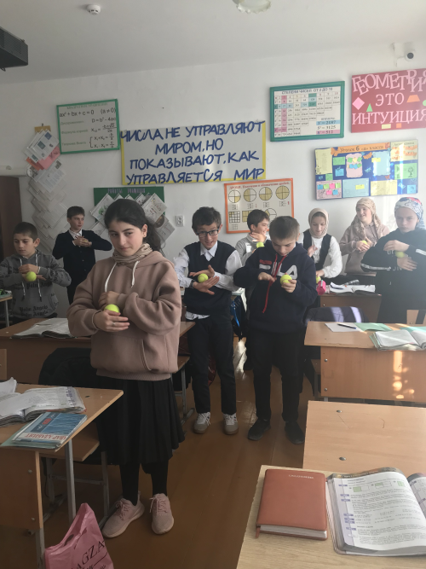
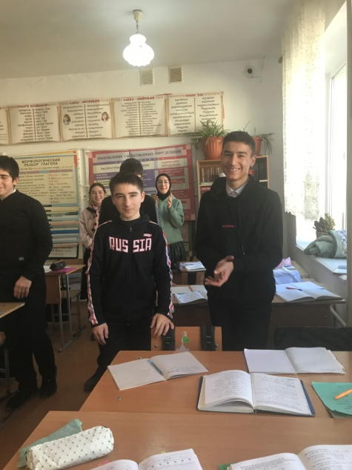
5.Здоровьесберегающее обучению
У меня хорошо получается…
Применять на своих уроках здоровьесберегающую технологию.
В результате использования
Благоприятный эмоциональный настрой;
Соблюдение гигиенических требований (свежий воздух, оптимальный тепловой режим, хорошая освещенность, чистота);
Построение урока с учетом работоспособности учащихся;
Строгая дозировка учебной нагрузки;
Проведение физкультминуток и динамических пауз на уроках.
«Забота о здоровье-это важнейший труд воспитателя. От жизнерадостности, бодрости детей зависит их духовная жизнь, мировоззрение, умственное развитие, прочность знаний, вера в свои силы»
В.А. Сухомлинский.

Slide 12
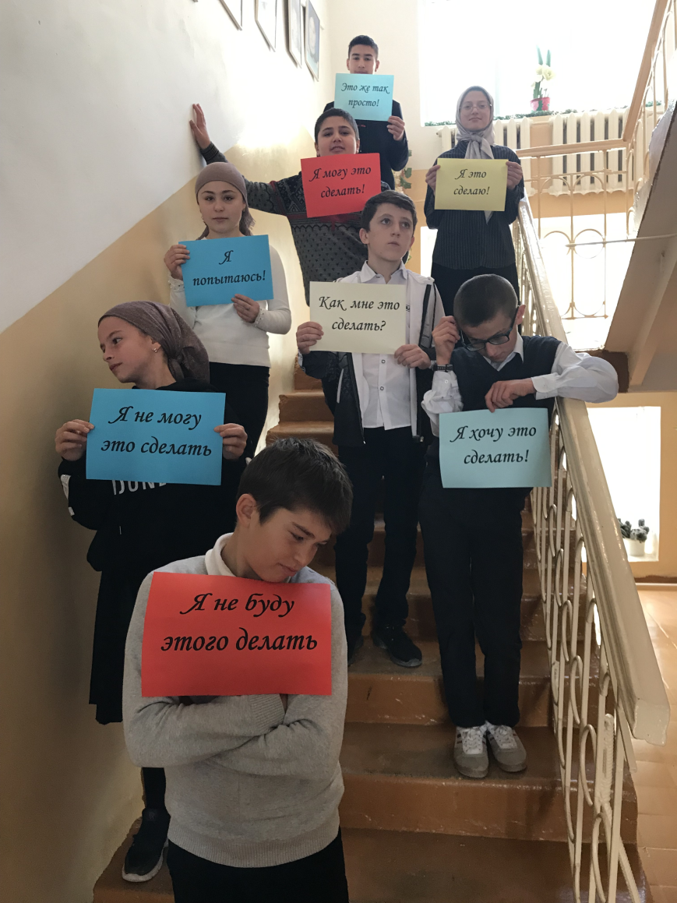
Я вижу - запоминаю,
МОТИВАЦИЯ
Я слышу
- я забываю,
Я делаю
– я усваиваю.

